Slide 1


















$$\vec{y_{0}}$$
1
$$O$$
$$\vec{x_{0}}$$
$$\vec{y_{1}}$$
$$\vec{y_{0}}$$
$$C$$
$$\vec{Ω\left(1/0\right)}=\dot{θ}\vec{z_{0}}$$
$$\vec{x_{1}}$$
$$λ(t)$$
$$θ(t)$$
$$\vec{x_{1}}$$
$$\vec{OC}=e\vec{x_{1}}$$
0
$$\vec{CI}=−R\vec{y_{0}}$$
$$\vec{z_{0}}=\vec{z_{1}}$$
$$\vec{x_{0}}$$
$$I$$
$$A$$
$$\vec{AO}=λ(t)\vec{y_{0}}$$
2

Slide 2
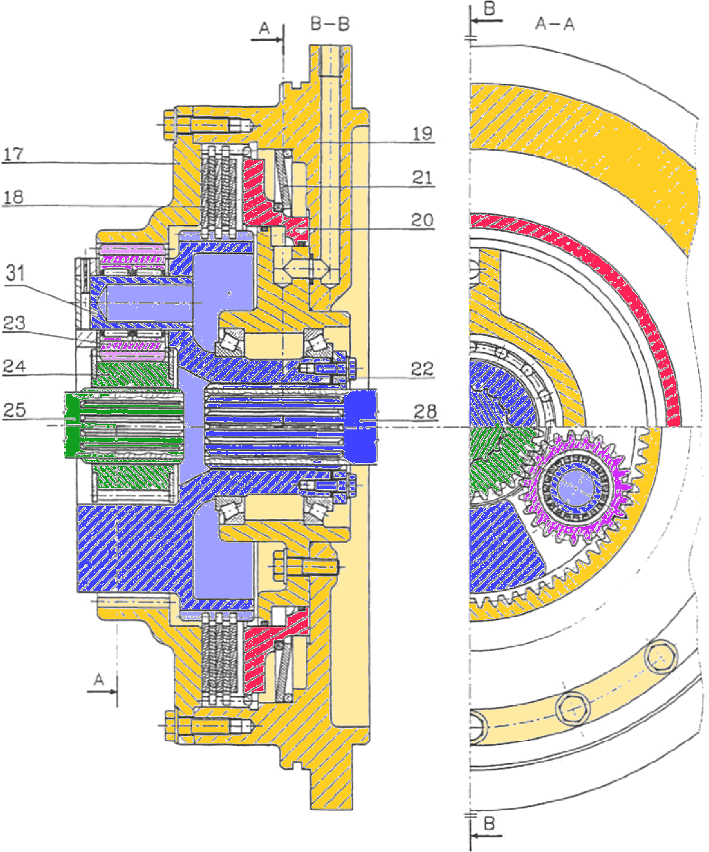














$$J$$
$$J$$
2
$$\vec{x_{3}}$$
$$A$$
$$A$$
$$\vec{x_{0}}$$
2
Pivot d’axe $\left(A,\vec{z}\right)$
RSG $I$
$$I$$
$$I$$
1
RSG $J$
3
$$O$$
$$O$$
3
$$\vec{z_{0}}$$
Pivot d’axe $\left(O,\vec{z}\right)$
Pivot d’axe $\left(O,\vec{z}\right)$
1
0
0

Slide 3












$$\vec{y_{1}}$$
$$\vec{y_{0}}$$
$$\vec{y_{3}}$$
$$\vec{y_{0}}$$
$$\vec{y_{3}}$$
$$\vec{y_{2}}$$
$$\vec{x_{1}}$$
$$\vec{x_{3}}$$
$$\vec{x_{3}}$$
$$θ_{1}(t)$$
$$θ_{2}(t)$$
$$θ_{3}(t)$$
$$\vec{z_{0}}$$
$$\vec{x_{0}}$$
$$\vec{z_{0}}$$
$$\vec{x_{0}}$$
$$\vec{z_{0}}$$
$$\vec{x_{2}}$$

Slide 4


2
Pivot d’axe $\left(A,\vec{z}\right)$
2
Pivot d’axe $\left(A,\vec{z}\right)$
RSG $I$
RSG $I$
1
RSG $J$
3
1
RSG $J$
3
Pivot d’axe $\left(O,\vec{z}\right)$
Pivot d’axe $\left(O,\vec{z}\right)$
Pivot d’axe $\left(O,\vec{z}\right)$
Pivot d’axe $\left(O,\vec{z}\right)$
0
0

